Slide 1
Презентація педагогічного досвіду класного керівника 11 класу Ковалівської ЗОШ І-ІІІ ступенів ФЕЦИЧ СВІТЛАНИ ВІКТОРІВНИ
Виховання компетентного випускника.
Творчо! Навіщо інакше?

Slide 2
Завдання, над яким працюю з класом:
“Формування життєвої компетентності, виховання всебічно та гармонійно розвиненої особистості учня засобами української родинної педагогіки”

Slide 3
Моє педагогічне кредо: “Кожна дитина – це неповторний світ. То ж важливо відчути її індивідуальність, відшукати такі види співпраці, що сприятимуть розвитку творчого потенціалу, розкриттю здібностей, бажанню вчитися, творити, відчувати радість пізнання ”. С. Ратушняк

Slide 4
Провідні ідеї :
Бачити в кожному учневі “світло”
Орієнтація на позитивне: хороше в учневі завжди є.
Кожна дитина – дар Божий. Необдарованих дітей немає.
Класний керівник – особистість мисляча
Ні знання, ні освіта не замінять любові до дітей.
Уникати формалізму.
Кожен має право на самобутність і власну думку, навіть якщо вона не співпадає з моєю.
Виховання – процес двосторонній
Бути поруч з вихованцями , але трішечки попереду.
Навчаючи інших, навчатись самому.
Виховання – процес безперервний. Виховує все.
Облагородити серце дитини, одухотворити її поривання .

Slide 5
Конструктивне поєднання та раціоналізація відомих педагогічних ідей
Філософсько-світоглядні засади народної педагогіки
народознавчий, людинознавчий,
особистісний виховний вплив
Народні традиції
родинні
регіональні
Загальнонаціональні традиції
культуротворчі
духовнотворчі
державотворчі
Педагогічна спадщина
В.Сухомлинського
М.Стельмаховича
Інновації
І.Беха, Т.Дем’янюк, І.Зязюна
Ю.Шайгородського, П.Кононенка
Документи
“Концепція родинного і сімейного виховання”, “Концепція національно-патріотичного виховання”
“Основні орієнтири виховання учнів 1-11 кл. загальноосвітніх навчальних закладів України”

Slide 6
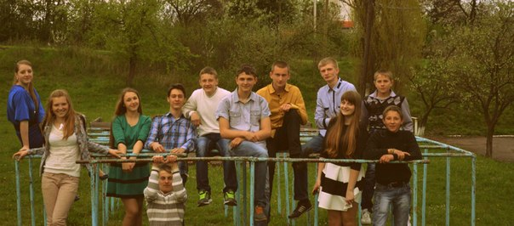
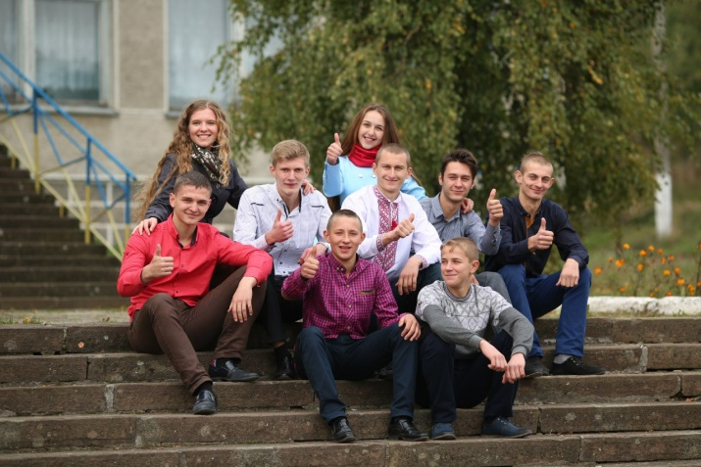
Мої прагнення стосовно моїх вихованців
Громадяни - патріоти, здатні розбудовувати
суверенну Україну, творити себе і своє життя:
знають своє життєве кредо, мають ціль у житті;
орієнтуються у системі найрізноманітніших цінностей;
здійснюють відповідальний життєвий вибір;
самостійно і критично мислять ;
усвідомлюють , де і яким чином здобуті знання можуть бути використані;
грамотно працюють з інформацією;
здатні генерувати нові ідеї, творчо мислити;
комунікабельні, контактні у різних соціальних групах;
вміють самостійно працювати над розвитком духовності та інтелекту;
конкурентоздатні в суспільстві з ринковою економікою;
приймають рішення і несуть відповідальність за їх реалізацію.

Slide 7
Система роботи класного керівника з формування життєвої компетентності учнів
Особистість учня
Психологічна творчість вчителя
Педагогічні освітні технології
Стихія пошуку, творчості, співтовариства
Методи інтерактивного впливу

Slide 8
Компетентність – це здатність приймати рішення й нести відповідальність за їх реалізацію у різних галузях людської діяльності
Учень-громадянин
Учень – здорова особистість
Учень-духовна особистість
Учень - сім'янин
Учень професіонал
Життєва компетентність

Slide 9

Напрями роботи з колективом щодо формування патріотичних та громадянських переконань
Націо-нальна самосві-домість
Гордість за минуле, історична пам′ять
Повага до батьків , родини, роду
Шана до культурної спадщини
Готов-ність до захисту держави від чужих посягань
Праця в інтересах поступу нації

Slide 10
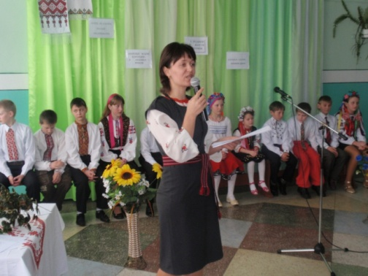
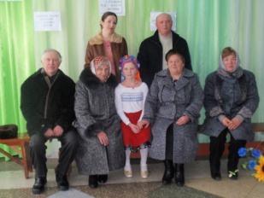
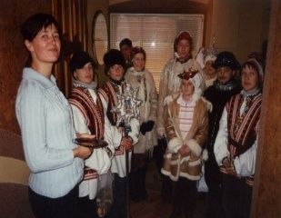
Українська родинна педагогіка - перевірений віками досвід національного виховання дітей
Батьківсько-материнська педагогіка
Родино-знавство
Козацька педагогіка
Духовна педагогіка

Slide 11
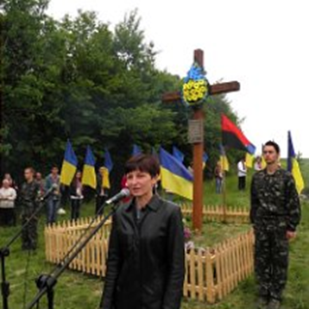
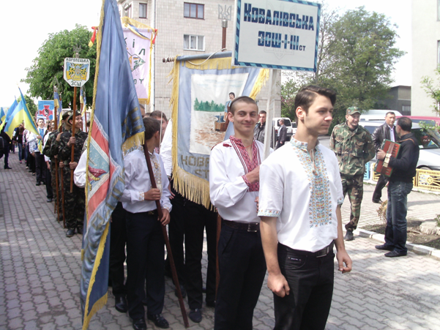
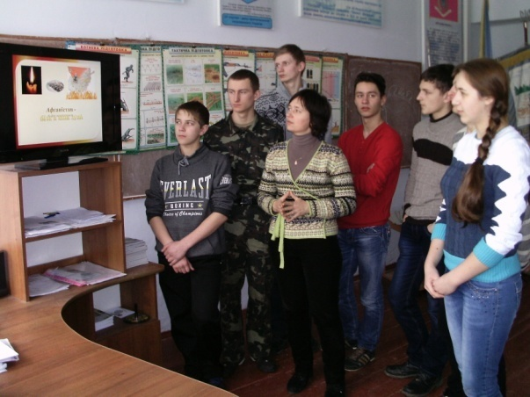
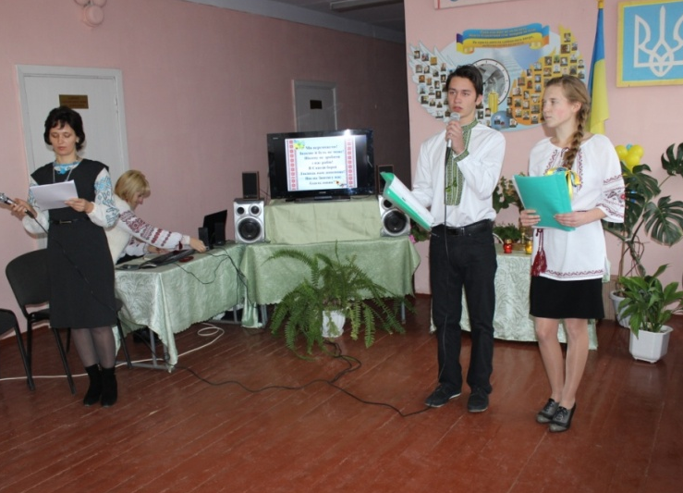
Патріотизм – нагальна потреба України і кожного українця зокрема

Slide 12
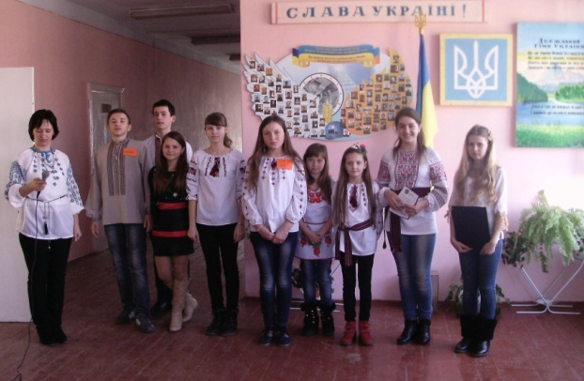
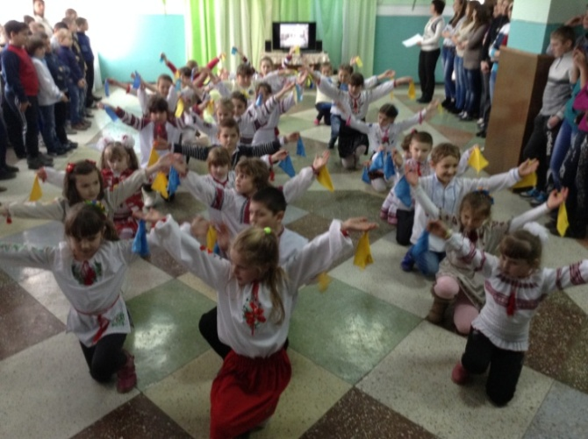
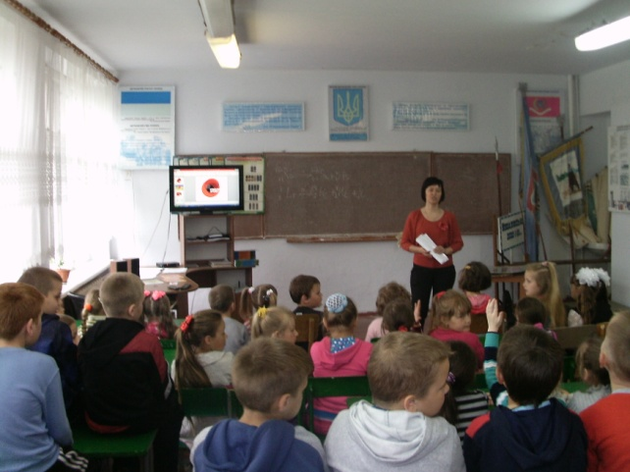
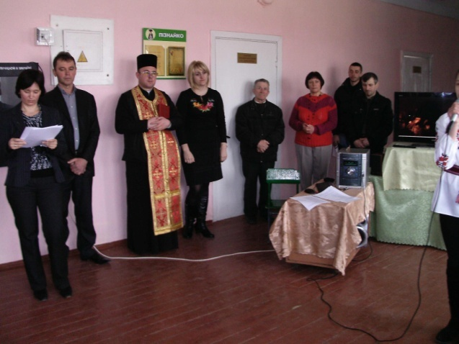
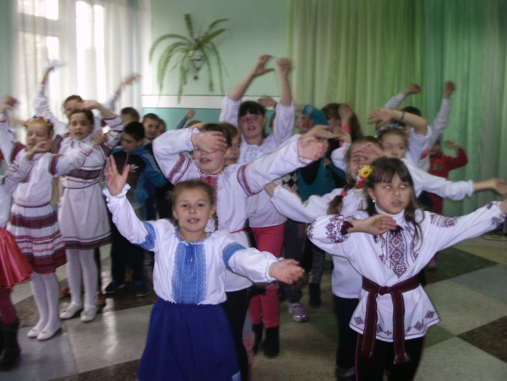
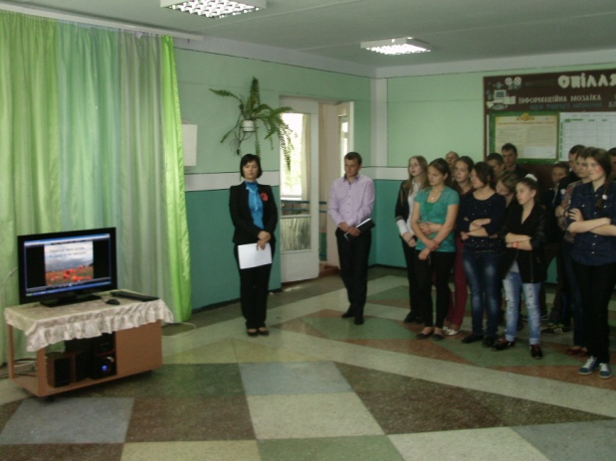
Патріотичне виховання – це справа не одного дня чи навіть року

Slide 13

Еколого-волонтерський проект “НАША ШКОЛА - ВОЇНАМ АТО ” (2014-2015 н.р.)
Події, що відбуваються сьогодні на південному сході нашої держави, ставлять перед нами ряд насущних питань: «Хто ми? Якщо українці, то чим служимо Україні? Яким буде наше завтра?».
«Важко привести до добра, повчаючи, легше – прикладом», - писав Сенека.
Сьогодні чи не кожен житель України здає іспит на людяність, співпереживання, співучасть. Саме благодійність в даний час є одним із «китів», на котрому тримається наша армія, зрештою, і сам процес реабілітації тих молодих людей, які віддали найцінніше – здоров’я, але не втратили оптимізму, твердості духу і віри у правоті своєї життєвої позиції. А ще ми, українці, втратили найкращих – тих, хто склали голови задля того, щоб нинішнє і прийдешні покоління жили в цивілізованій державі.
Завдання проекту:
моральна та матеріальна підтримка українських вояків на сході України;
створення умов для впровадження волонтерства у навчально-виховному комплексі;
посилення духу патріотизму, милосердя, благодійності серед школярів;
розвиток життєвих компетенцій дітей та учнівської молоді.

Slide 14
Проект передбачав проведення шкільних благодійних акцій задля підтримки військових, які перебувають на передовій; просвітницьких та практичних заходів військово-патріотичного спрямування
акція благодійного збору макулатури, кошти якої будуть передані героям, що потребують лікування і реабілітації після поранення;
виготовлення оберегів, написання листів, збір листівок та малюнків для учасників АТО;
акція по збору солодощів для тих, хто на передовій у час новорічно-різдвяних свят;
уроки звитяги, присвячені подіям в зоні АТО;
зустріч з учасниками АТО з числа колишніх учнів школи;
пошукова робота щодо збору персональних даних про земляків, які загинули в зоні військового конфлікту на сході держави;
матеріальна підтримка односельчан, які направлялися на службу в зону АТО, зі сторони вчительського колективу школи.

Slide 15
Еколого-волонтерська акція “НАША ШКОЛА - ВОЇНАМ АТО ” 2014 рік
Організаційний етап
«Друге життя – подвійний добрий вчинок» Акція по збору відпрацьованого паперу врятує від вирубки тисячі дерев і дасть можливість заробити кошти.
Практичний етап
«Важко привести до добра, повчаючи, легше – прикладом».
Завдяки проведенню трудової акції вдалося зібрати 1210 гривень для потреб поранених добровольців із зони АТО.
Заключний етап
“ Хто бере – наповнює долоні. Хто дає – наповнює серце” .
Кошти перечислено на благодійний рахунок айдарівця В.Пелиша зі Львівщини, якому терористи у полоні відрубали руку за зображення української символіки.

Slide 16
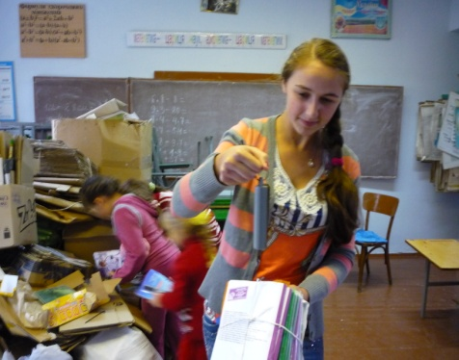
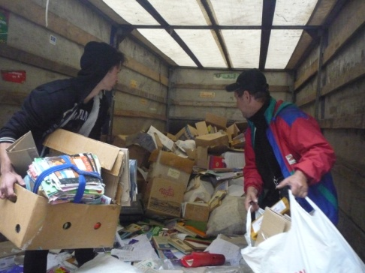
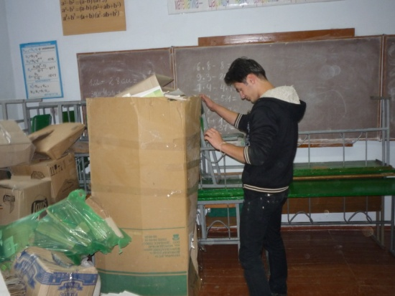
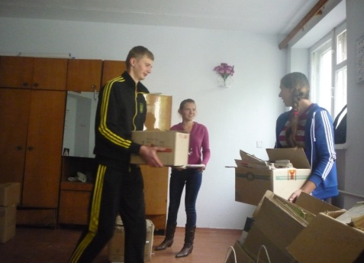
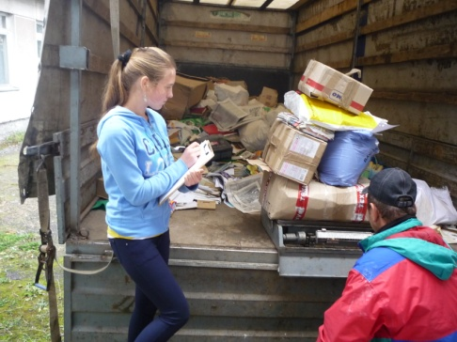
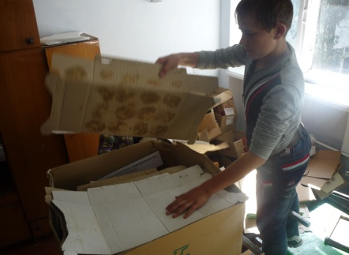
Керівники акції: Дитиняк Тамара, Гайновська Тетяна, Федина Владислав, учні 10 класу, Фецич С.В., класний керівник 10 класу

Slide 17
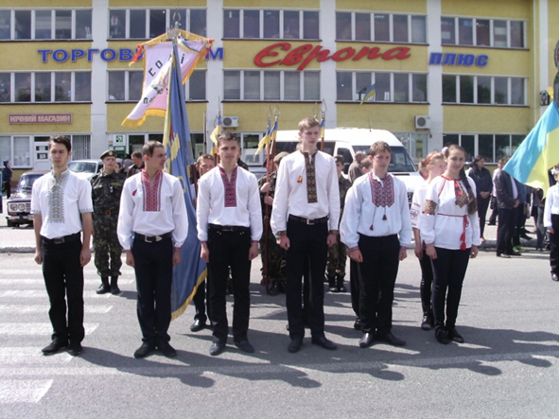
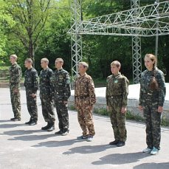
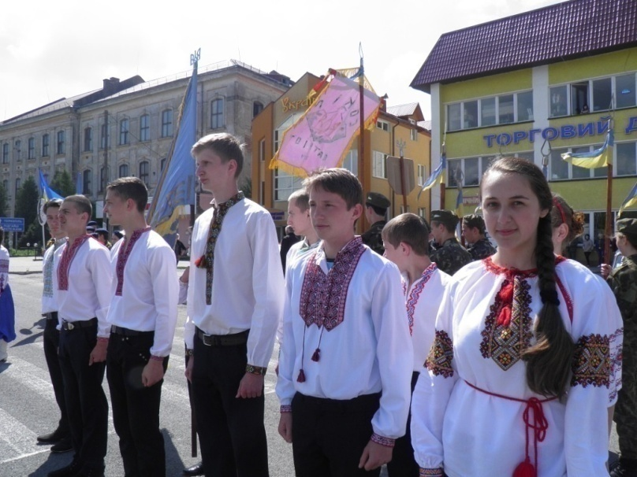
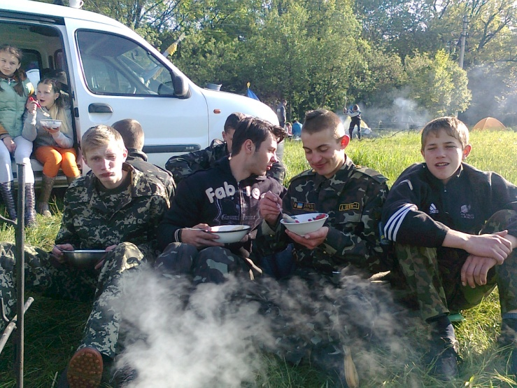
ІІ місце у районному етапі Всеукраїнської військово-патріотичної гри “Сокіл”

Slide 18
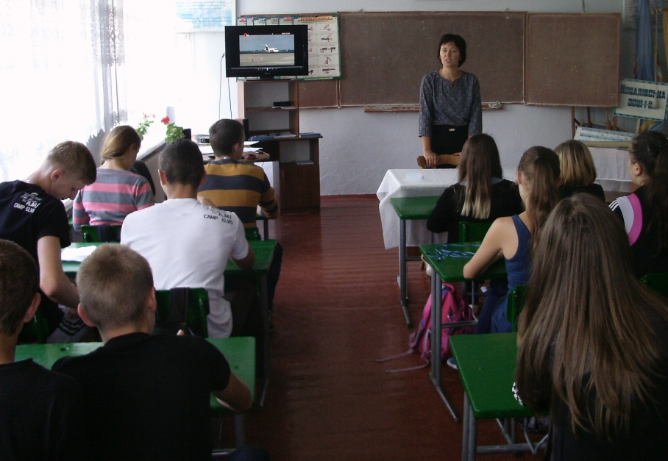
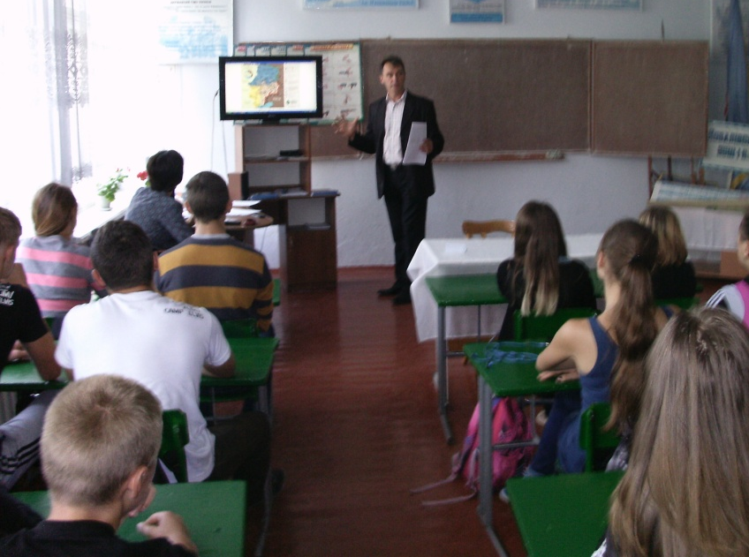
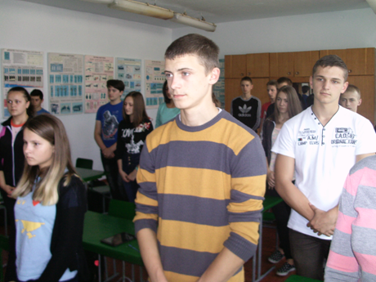
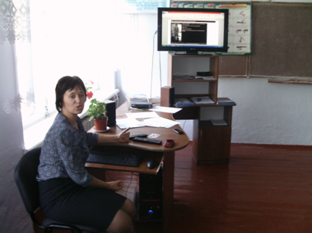
Урок мужності для учнів 9-11 класів «Донецький аеропорт – незламна цитадель» ( вчителі Фецич С.В., Мороз М.В., вересень 2015 р.)

Slide 19
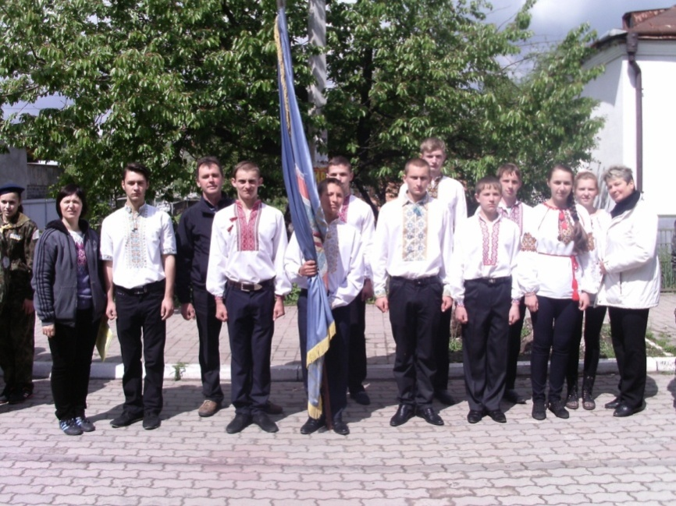
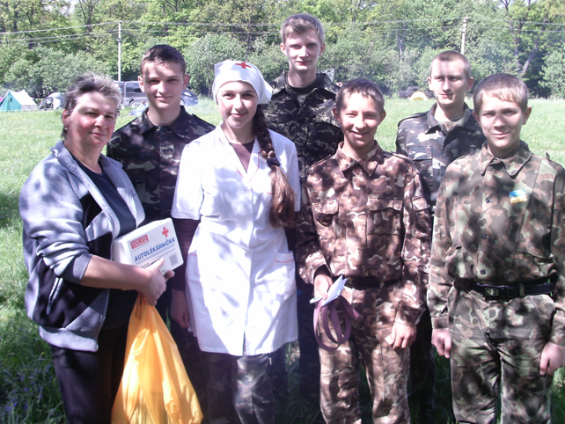

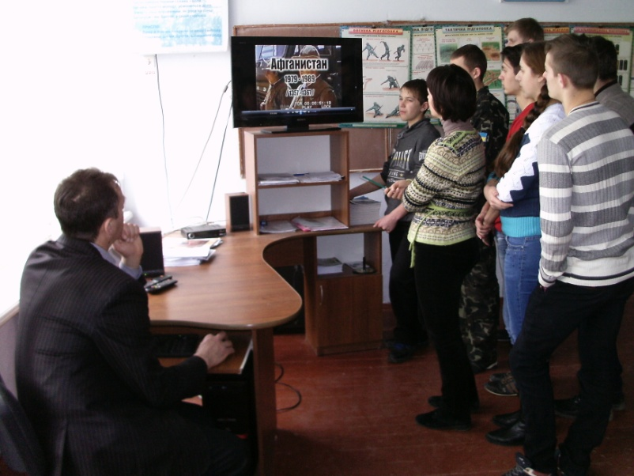
Співпраця з вчителями «Захисту Вітчизни» - особливість у моїй роботі з класом

Slide 20
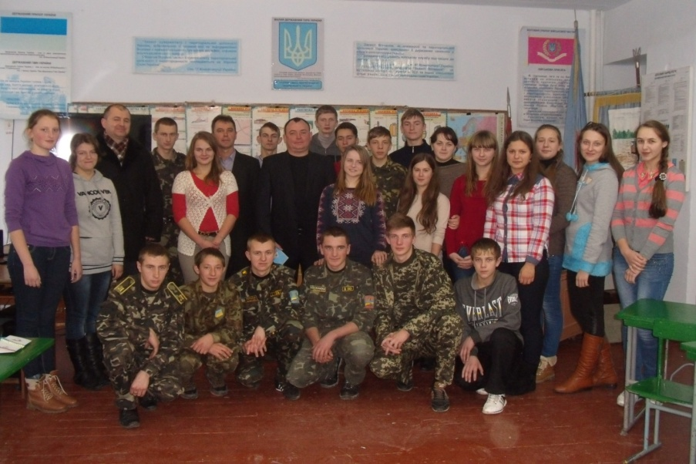
ВОЇНИ СВІТЛА ТА ДОБРА
Підготували учні 10-11 класів Ковалівської ЗОШ І-ІІІ ст.,
педагог-організатор Фецич С.В.,
вчителі “Захисту Вітчизни” Слюсарчин С.В., Мороз М.В.
Літопис “ Воїни Небесної Роти Тернопільщини ”

Slide 21
Здоровим будеш – все здобудеш ( народне прислів'я )
Духовне здоров'я
Фізичне здоров'я
Психологічне здоров'я
Соціальне здоров'я

Slide 22
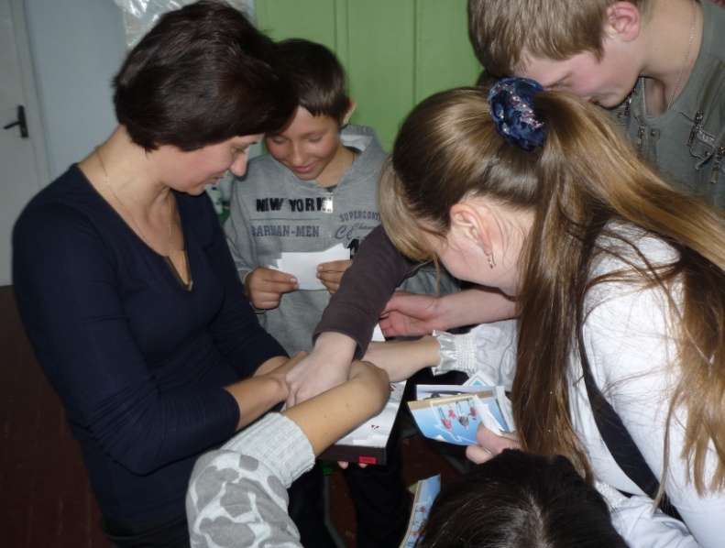
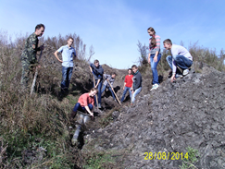
Яким шляхом ви пройдете – до здоров'я чи від нього – залежить тільки від вас
Серія тренінгових занять в класі: “Я обираю здоров'я ”, “ Попередження насильства в дитячому середовищі ”, “ Правила безпечної поведінки ”
Відеотека із серії “ Шкідливі звички: високі злети і болючі падіння ”, “ Станція призначення: життя ”, “ Бути матір'ю ”, “ Бути батьком ”.
“ Екологічна розвідка “ Екологія – довкілля - здоров'я - що далі?”
Участь в екологічному проекті “Кожна краплина має значення”
Участь у спортивних змаганнях

Slide 23
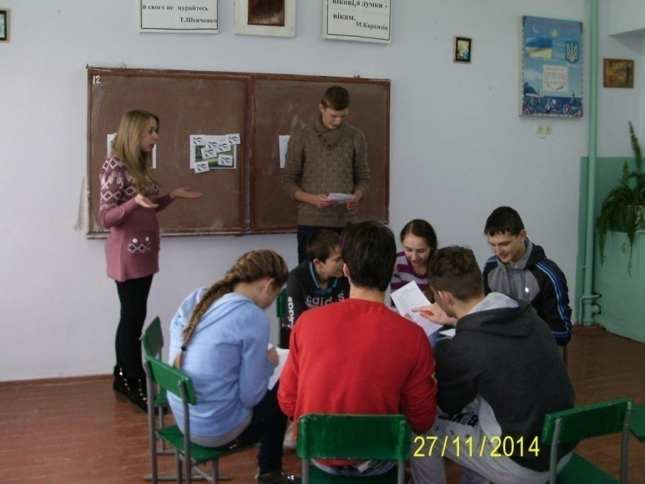
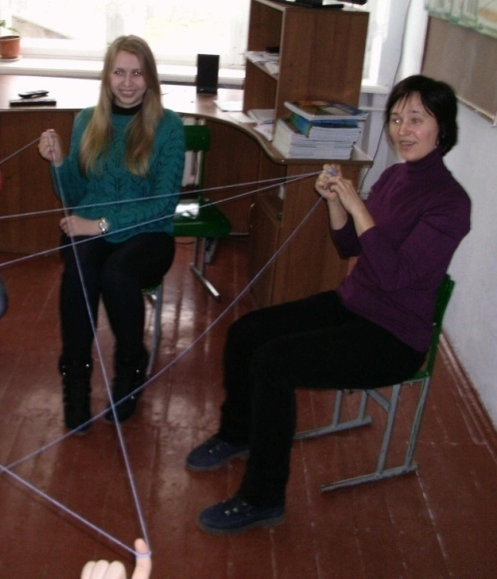
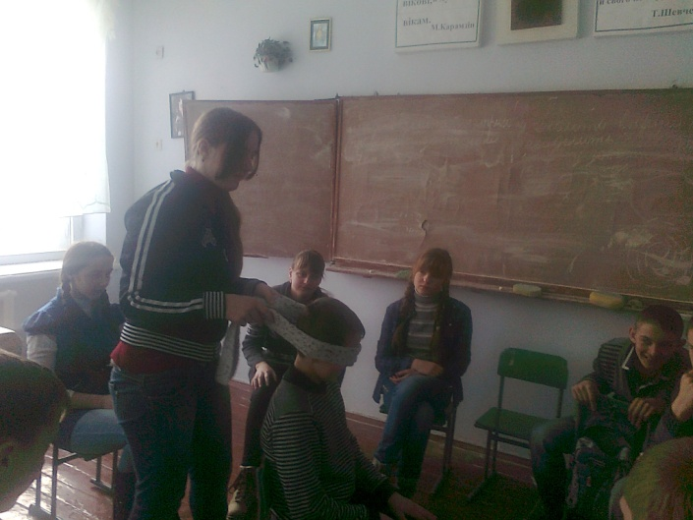
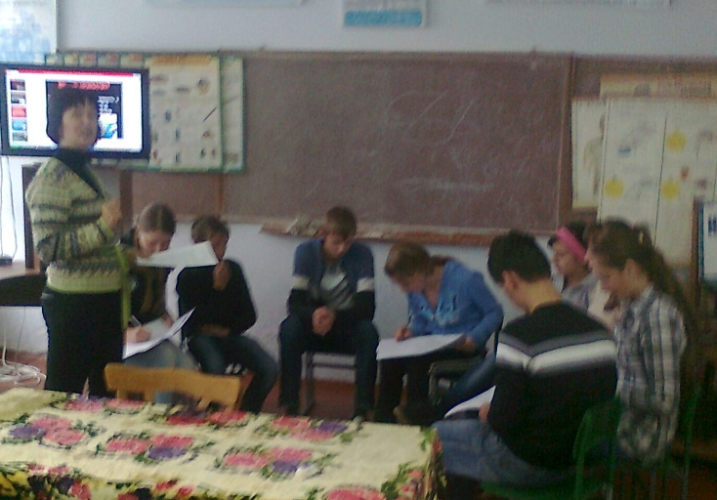
Тісна співпраця із практичним психологом - запорука здорового мікроклімату в колективі та в сім'ї

Slide 24
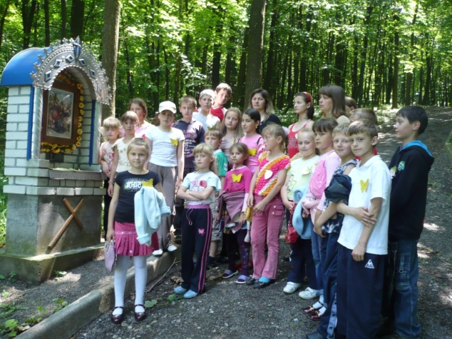
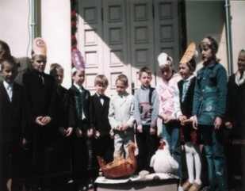
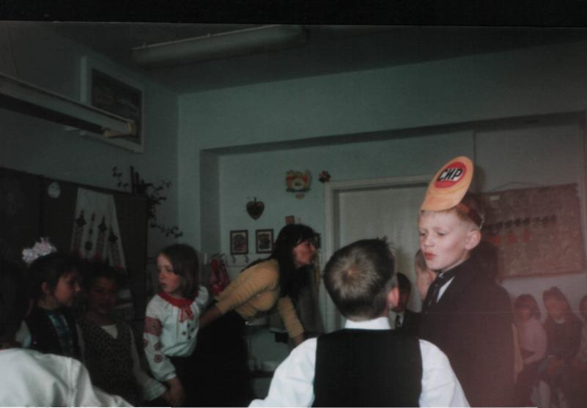

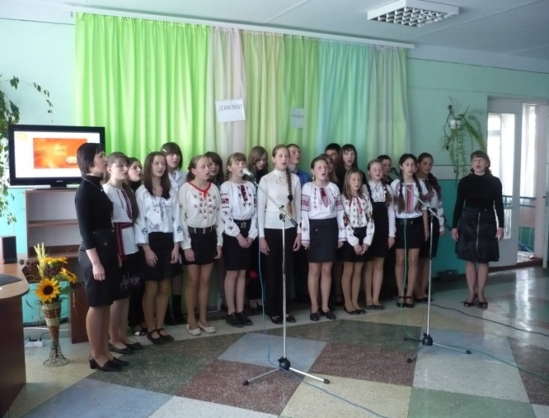
Протягом 2006-2012рр. працювала з класом над завданням:
“Морально-духовний розвиток школяра, розкриття потенціалу учня засобами української родинної педагогіки”

Slide 25
Проект “ Від маленького людського ”я ” – до високодуховної творчої особистості ”
пробудження в дитини бажання бути моральною;
формування в дітей та молоді моральної свідомості на основі організації моральних стосунків школярів через їх включення в стихійну або спеціально організовану діяльність;
формування в дітей та підлітків розуміння й особистісного ставлення до сутнісних питань про сенс та мету життя людини;
вироблення етико-естетичного ставлення до життя і своєї життєдіяльності;
формування толерантного ставлення до інших, розвиток чеснот і позитивних моральних якостей учнів, спонукання до благодійності;
підтримка здібностей, культурної творчості, спрямованої на особистісний саморозвиток.

Slide 26
Етапи реалізації проекту “Від маленького дитячого “Я” - до високодуховної творчої особистості” ( 2-11 класи)
Морально-етична культура
Моральні норми, ідеали; любов до ближнього
Соціальна поведінка
Громадська діяльність, громадські доручення; громадянська позиція
Пізнання
Творча спрямованість, інтелектуальний розвиток
Розуміння сенсу буття
Життєва позиція, призначення в житті

Slide 27
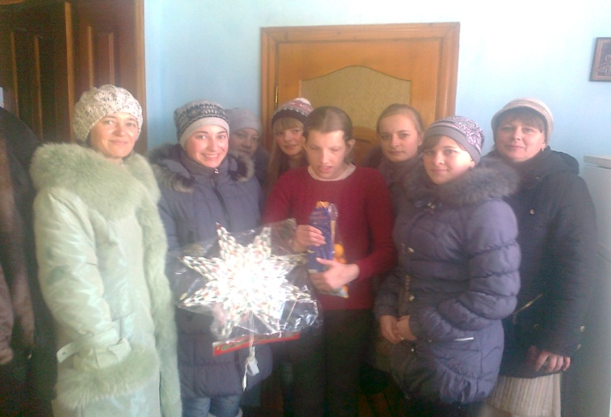
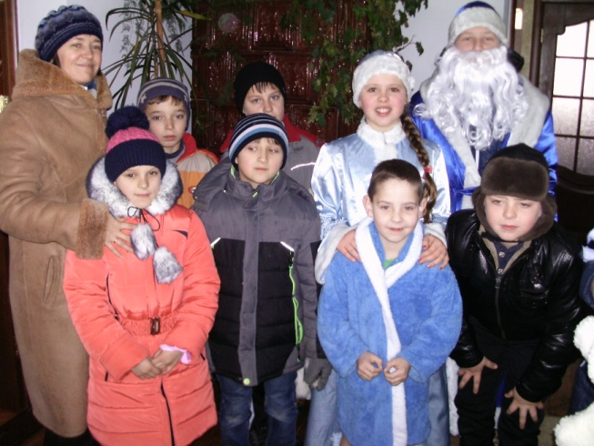
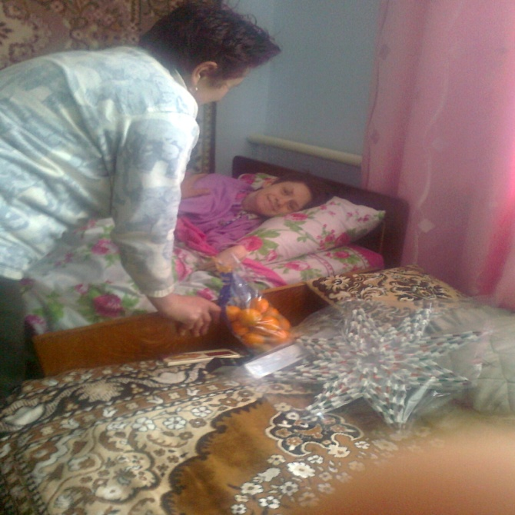
Соціальний проект «Дозвольте огорнути вас любов'ю»
Благодійна акція для дітей з обмеженими можливостями, що проживають на території села, напередодні дня Святого Миколая

Slide 28
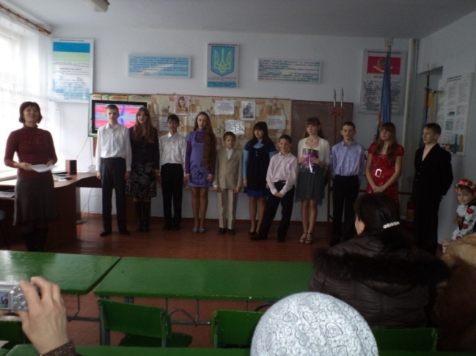
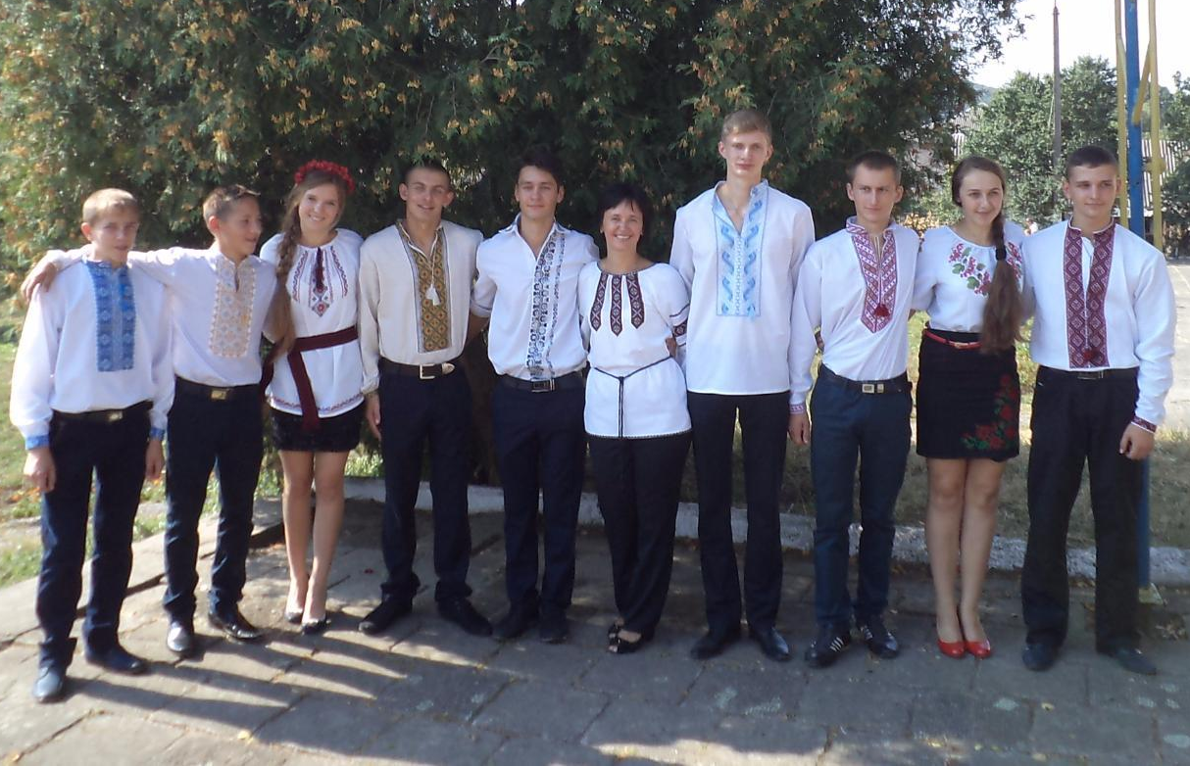
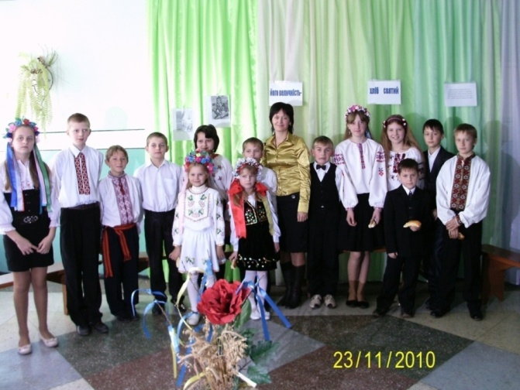

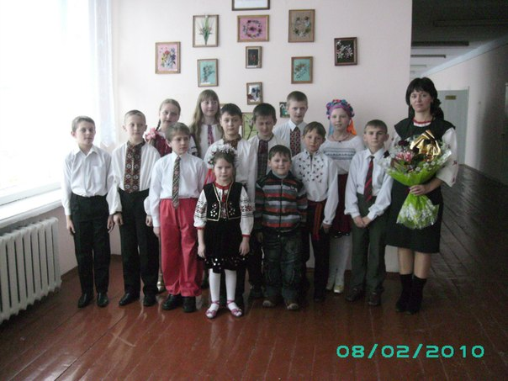
Виросли ми - і виросли наші потреби. З 9 класу почали працювати над формуванням життєвих компетентностей.

Slide 29




Головний вихователь – життя, безпосередній вихователь – родина. Завдання вчителя - поєднати перше з другим і додати щось від себе.
Родинне виховання – це перша природна і постійно діюча ланка виховання. Без докорінного поліпшення родинного виховання не можна домогтися значних змін у подальшому громадянському становленні майбутнього покоління. У сім'ї закладається духовна основа особистості, її мораль, самобутність національного світовідчуття та світорозуміння.

Slide 30

Без сім'ї немає щастя на землі (Народна мудрість)
Формування відповідального батьківства і материнства в учнів
Відверта розмова з елементами гри “ Від таїни любові – до таїни вінчання ”
Бесіда “ Неповна сім'я – неповне щастя ”
Інтерактивна гра “ Сім'я та довіра ”
Година поезії “А жінка в світ приходить для любові ”
«Стосунки рівності і поваги»,
«Секрети щасливої родини»,
«Репродуктивне здоров'я та шкідливі звички»,
Родинне свято «Батько і мати –
два крила дитинства»
Педагогізація батьків
“ Не буди лихо!” ( попередження насильства в сім'ї )
Сім'я – головний інститут виховання. Проблеми виховання юнаків і дівчат. Педагогіка почуттів, етика сімейних стосунків.
Роль особистого прикладу батьків у формуванні навичок здорового способу життя.

Slide 31







Організація різноманітного середовища
Реалізація індивідуальних пізнавальних можливостей учня
Середовище для самореалізації особистості учня, прояву пізнавальної активності
Розвиток творчих здібностей
Консультації психолога, педагогічний супровід класного керівника,
Створення оптимального інформаційного середовища

Slide 32

Наш генератор ідей у класі та Великій Учнівській Раді школи
Надіслала свою роботу для участі у конкурсі есе в рамках соціальної ініціативи “ Самсунг назустріч знанням ”, яка є частиною глобальної програми “Samsung Надія для дітей ” (Samsung Hope for Children). Проект орієнтований на учнів і вчителів середніх шкіл України і має на меті сприяти поглибленню знань у галузі інформатики і комп'ютерних технологій та вдосконалення процесів навчання .
Автор проекту : Тамара Дитиняк.
Керівники: Дитиняк Г.З., заступник директора з навчально-виховної роботи, Фецич С.В. , класний керівник 10 класу.
Для шкільного етапу Всеукраїнського конкурсу читців “ Тарасовими шляхами ” Тамара Дитиняк вивчила ” Реве та стогне Дніпр широкий ” в англомовному варіанті “The Mighty Dnieper Roars…”
Редактор шкільної газети “ Погляд учня ” у 2011-2012 н. р.
Голова Великої Учнівської Ради школи у 2014-2015 н. р.
Голова районної ліги старшокласників Монастирищини “ Мета ” у 2014-2015 н. р.

Slide 33
Участь Дитиняк Тамари у творчих конкурсах
2009 рік
2012 рік
2013 рік
2015 рік
Диплом ІІІ ступеня у районному конкурсі малюнків “ Щаслива дитина – багата Україна ” в рамках Всеукраїнського проекту “ Маленький українець ”
Відзначена у районному конкурсі малюнків “ Податки очима дітей ” за оригінальний творчий задум
ІІІ місце в інтелектуальній грі «Інтелектуальна лотерея» у регіональному турнірі ХІІ чемпіонату Тернопільської області «Унікум»
Участь в обласному фотоконкурсі «Ми в Україні і Україна в нас»

Slide 34


Дитячі захоплення переросли у дорослі досягнення
Тамара Дитиняк – призер ІІ та ІІІ етапу Всеукраїнської олімпіади з біології, учасниця фестивалю-форуму для обдарованої молоді «Гордість і надія Тернопілля» (2013 рік),
призер ІІ та ІІІ етапу Всеукраїнської олімпіади з біології та екології ( 2015р.)
Вона учасниця обласного та очного ХІ Всеукраїнського зльоту юних дослідників у м. Києві.
Номінація : «Конкурс наукових досягнень юних зоологів і тваринників»
У Національному ботанічному саду ім. М.М. Гришка НАН України

Slide 35



Роботи моїх вихованців
Дитиняк Тамара щороку бере участь в районному конкурсі – виставці «Заміть ялинки – зимовий букет у номінації “Новорічна композиція”.
“Магія Новоріччя” (2013 р., Диплом ІІІ ступеня, керівник Фецич С.В.)
Гайновська Тетяна – учасниця ХІІІ районного збору юних обдарувань Монастирищини ( напрям: декоративно-прикладне мистецтво) “Букет для мами” ( 2014 р., техніка “Квілінг”, керівник Слюсарчин С.В. )

Slide 36




Спортивні досягнення класу
Капеняк Роман і гравець, і вболівальник за нашу збірну на
Євро-2012
Липак Михайло , Чорний Андрій та Капеняк Роман – кращі футболісти школи.
Романів Іван був визнаний кращим нападником районних змагань з волейболу в залік XVІІІ спортивних ігор учнівської молоді ( 2013 р.)

Slide 37




Магія новорічного перевтілення

Slide 38
Науково-методична діяльність класного керівника
виховна
дослідницька
творча
методична
пошукова

Slide 39
Методична робота
2013 рік
2013 рік
2013 рік
2013-2014 рр.
2014 рік
2014 рік
Дипломант ІІ (обласного) туру Всеукраїнського конкурсу «Класний керівник року» у номінації «Класні керівники 5-9-х класів загальноосвітніх навчальних закладів»
Участь у Всеукраїнському конкурсі методичних моделей виховного процесу в освітніх закладах «Виховати особистість» у номінації « Організатор позакласної роботи загальноосвітнього навчального закладу. Класний керівник”
Виступ на районній конференції працівників освіти “Система виховної роботи школи та її роль для повноцінної соціалізації особистості школяра”
Проведення серії тренінгових занять для класних керівників 5 класів району з питань профілактики насилля в учнівському середовищі
Направлення презентаційних матеріалів “ Уроки доброти і милосердя ” на Всеукраїнський конкурс «Моральний вчинок»
Участь у Всеукраїнському конкурсі уроків та виховних заходів для учнів 5-11 класів з питань попередження та подолання домашнього насильства щодо дітей та насильства в школах

Slide 40


Публікації
Матеріали тренінгового заняття “Я обираю здоров'я ” розміщений на сайті “ Osvіta.ua” в рамках “ Форуму педагогічних ідей ”, визначений редакцією журналу “ Відкритий урок:
публікації ” як “ Вибір редакції ” і опублікований у №12 (2014р.)
Сценарій дитячого театралізованого дійства “ Писаночка великодня – з неба ласка йде Господня ” ( журнал “ Початкова школа ” ( №3, 2012 р.)
Сценарій родинного свята “З родини йде в життя дитина ” ( журнал “ Учитель початкової школи ” С.48-51,№ 12(18), 2014 р.)
Статті в книзі “ Монастирищина у боротьбі за незалежність України”(П.Козубський, І.Гулей, Тернопіль, 2010)

Slide 41
Ознайомитися з публікаціями можна на сайтах
http://osvita.ua/school/lessons_summary/outschool/43355/
http://www.docme.ru/doc/1073602/zrodini-jde-v-osvita.ua/doc/files/news/433/.../Trening.doc

Slide 42



Нагородження

Slide 43






Робочі моменти …

Slide 44
Презентацію підготувала: Фецич Світлана Вікторівна, класний керівник 11 класу Ковалівської ЗОШ І-ІІІ ступенів Монастириського району ДЯКУЮ ЗА УВАГУ!

